Slide 1
工业和信息化部“十二五”规划教材
普通高等学校“十二五”规划教材
《C#网络应用编程》第3版
第9章 WCF和TCP应用编程

Slide 2
Ch9 WCF和TCP应用编程
9.1 TCP应用编程概述
9.2 利用传统技术实现TCP应用编程
9.3 利用WCF实现TCP应用编程

Slide 3
9.1 TCP应用编程概述
9.1.1 TCP的特点
9.1.2 TCP应用编程的技术选择

Slide 4
9.1.1 TCP的特点
TCP是Transmission Control Protocol（传输控制协议）的简称，是TCP/IP体系中面向连接的运输层协议，在网络中提供双工和可靠的服务。
特点：
  一对一通信。
  安全顺序传输。
  通过字节流收发数据。
  传输的数据无消息边界
    TCP是将数据组装为多个数据报以字节流的形式进行传输，因此可能会出现发送方单次发送的消息与接收方单次接收的消息不一致的现象。

Slide 5
9.1.2 TCP应用编程的技术选择
有以下几种编写TCP应用程序的技术。
1．用Socket类实现
  TCP通信过程中的所有细节全部通过自己编写的程序来控制。
  这种方式最灵活，无论是标准TCP协议，还是自定义的新协议，都可以用它去实现。但是，需要程序员编写的代码多。
  建议：定义一些新的协议或者对底层的细节进行更灵活的控制时使用此技术。
2．用TcpClient和TcpListener以及多线程实现
  System.Net.Sockets命名空间下的TcpClient和TcpListener类是.NET框架对Socket进一步封装后的类，这是一种粗粒度的封装，在一定程度上简化了用Socket编写TCP程序的难度，但灵活性也受到一定的限制。

Slide 6
9.1.2 TCP应用编程的技术选择
2．用TcpClient和TcpListener以及多线程实现（续）
  TCP数据传输过程中的监听和通信细节（比如消息边界问题）仍然需要程序员自己通过代码去解决。
3. 用TcpClient和TcpListener以及多任务实现
  用TcpClient和TcpListener以及基于任务的编程模型编写TCP应用程序时，不需要开发人员考虑多线程创建、管理以及负载平衡等实现细节，只需要将多线程看作是多个任务来实现即可。
4.用WCF实现
  监听和无消息边界等问题均有WCF内部自动完成，程序员只需要考虑传输过程中的业务逻辑即可，而不需要再去考虑TCP通信过程中如何监听，也不需要考虑如何解决无消息边界等细节问题。另外，利用WCF还可以实现自定义的协议。
在.NET框架4.0及更高版本中，第3种和第4种是建议的做法。在.NET框架3.5及更低版本中，只能用第1种和第2种方式实现。

Slide 7
9.2 利用传统技术实现TCP应用编程
9.2.1 TcpClient类和TcpListener类
9.2.2 基本用法示例

Slide 8
9.2.1 TcpClient类和TcpListener类
为了简化网络编程的复杂度，.NET对套接字又进行了适当的封装，封装后的类就是System.Net.Sockets命名空间下的TcpListener类和TcpClient类。
TcpListener类用于监听客户端连接请求。
TcpClient类用于提供本地主机和远程主机的连接信息。
1．TcpClient类
  TcpClient类位于System.Net.Socket命名空间下。
  该类提供的构造函数主要用于客户端编程，而服务器端程序是通过TcpListener对象的AcceptTcpClient方法得到TcpClient对象的，不需要在服务端创建对象。

Slide 9
9.2.1 TcpClient类和TcpListener类
1．TcpClient的构造函数有以下重载形式。
TcpClient( )
  用不带参数的构造函数创建TcpClient对象时，系统会自动分配IP地址和端口号，例如：
    TcpClient tcpClient=new TcpClient( );
    tcpClient.Connect("www.abcd.com", 51888);
TcpClient（string hostname，int port）
  自动为客户端分配IP地址和端口号，并自动与远程主机建立连接。
  例如：
    TcpClient tcpClient = new TcpClient("www.abcd.com", 51888);

Slide 10
9.2.1 TcpClient类和TcpListener类
1．TcpClient的构造函数有以下重载形式。
TcpClient（AddressFamily family）
  这种构造函数创建的TcpClient对象也能自动分配本地IP地址和端口号，但是它使用AddressFamily枚举指定使用哪种网络协议（IPv4或者IPv6）。例如：
    TcpClient tcpClient = new TcpClient(AddressFamily.InterNetwork);
    tcpClient.Connect("www.abcd.com", 51888);
    TcpClient（string hostname，int port）

Slide 11
9.2.1 TcpClient类和TcpListener类
1．TcpClient的构造函数有以下重载形式。
TcpClient（IPEndPoint iep）
  该构造函数的参数iep用于指定本机（客户端）IP地址与端口号。当客户端有一个以上的IP地址时，如果程序员希望指定IP地址和端口号，可以使用这种方式。例如：
    IPAddress[] address = Dns.GetHostAddresses(Dns.GetHostName( ));
    IPEndPoint iep = new IPEndPoint(address[0], 51888);
    TcpClient tcpClient = new TcpClient(iep);
    tcpClient.Connect("www.abcd.com", 51888);

Slide 12
9.2.1 TcpClient类和TcpListener类
2．TcpListener类
TcpListener类用于在服务端监听和接收客户端传入的连接请求。该类的构造函数常用的有以下两种重载形式。
  TcpListener(IPEndPoint iep)
  TcpListener(IPAddress localAddr, int port)
第1种构造函数通过IPEndPoint类型的对象在指定的IP地址与端口监听客户端连接请求，iep包含了本机的IP地址与端口号。
第2种构造函数直接指定本机IP地址和端口，并通过指定的本机IP地址和端口监听客户端传入的连接请求。

Slide 13
9.2.1 TcpClient类和TcpListener类
2．TcpListener类
在同步工作方式下，对应有Start方法、Stop方法、AcceptSocket方法和AcceptTcpClient方法。另外，与这些同步方法对应的异步方法都有Async后缀。
  （1）Start方法
  TcpListener对象的Start方法用于启动监听。
    public void Start( )
    public void Start(int backlog)
  （2）Stop方法
  TcpListener对象的Stop方法用于关闭TcpListener并停止监听请求，语法如下。
    public void Stop( )

Slide 14
9.2.1 TcpClient类和TcpListener类
2．TcpListener类
  （3）AcceptTcpClient方法
  AcceptTcpClient方法用于在同步阻塞方式下获取并返回一个封装了Socket的TcpClient对象，同时从传入的连接队列中移除该客户端的连接请求。得到该对象后，就可以通过该对象的GetStream方法生成NetworkStream对象，再利用NetworkStream对象与客户端通信。
  （4）AcceptSocket方法
  AcceptSocket方法用于在同步阻塞方式下获取并返回一个用来接收和发送数据的Socket对象，同时从传入的连接队列中移除该客户端的连接请求。

Slide 15
9.2.1 TcpClient类和TcpListener类
3．用TcpListener和TcpClient编写TCP应用程序的一般步骤
编写TCP服务端代码的一般步骤
  使用TcpClient类和TcpListener类编写TCP服务器端代码的一般步骤如下。
  1）创建一个TcpListener对象，然后调用该对象的Start方法在指定的端口进行监听。
  2）在单独的线程中，循环调用TcpListener对象的AcceptTcpClient方法接收客户端连接请求，并根据该方法返回的结果得到与该客户端对应的TcpClient对象。
  3）每得到一个新的TcpClient对象，就创建一个与该客户端对应的线程，然后通过该线程与对应的客户端通信。
  4）根据传送信息的情况确定是否关闭与客户端的连接。

Slide 16
9.2.1 TcpClient类和TcpListener类
3．用TcpListener和TcpClient编写TCP应用程序的一般步骤
（2）编写TCP客户端代码的一般步骤
  使用对套接字封装后的TcpClient类编写TCP客户端代码的一般步骤如下。
  1）利用TcpClient的构造函数创建一个TcpClient对象，并利用该对象与服务端建立连接。
  2）利用TcpClient对象的GetStream方法得到网络流，然后利用该网络流与服务端进行数据传输。
  3）创建一个线程监听指定的端口，循环接收并处理服务端发送过来的信息。
  4）完成通信工作后，向服务端发送关闭信息，并关闭与服务器的连接。

Slide 17
9.2.1 TcpClient类和TcpListener类
4．解决TCP无消息边界问题的办法
有以下几种解决TCP消息边界问题的办法。
  （1）发送固定长度的消息
    这种办法适用于消息长度固定的场合。
  （2）将消息长度与消息一起发送
    一般在每次发送的消息前面用4个字节表明本次消息的长度，然后将其和消息一起发送到对方；对方接收到消息后，首先从前4个字节获取实际的消息长度，再根据消息长度值依次接收发送方发送的数据。这种办法适用于任何场合。
  （3）使用特殊标记分隔消息
    这种办法主要用于消息本身不包含特殊标记的场合。

Slide 18
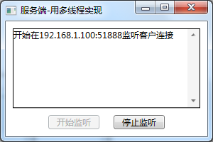
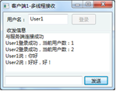
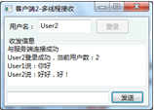
9.2.2 基本用法示例
通过一个简化的群发聊天程序，说明TcpClient类和TcpListener类的基本用法。
1．用多线程实现
【例9-1】利用多线程以及TcpClient和TcpListener对象，编写一个简单的群发聊天程序，服务端和客户端运行效果如图9-1所示。

Slide 19
9.2.2 基本用法示例
本例子的基本功能要求如下。
  任何一个客户，均可以与服务端通信。
  当客户端与服务端连接成功后，服务端要及时告知所有客户端该客户已登录，并将当前在线人数告知所有客户端。
  客户可以通过服务端群发聊天信息。
  不论客户何时退出程序，服务端都要做出正确判断，同时将该客户是否在线的情况告诉其他所有在线的客户。

Slide 20
9.2.2 基本用法示例
（1）服务端编程
  User类，用于处理与某个客户通信的信息。
    Login命令
      格式：Login，用户名
    Logout
      格式：Logout,用户名
    Talk
      格式：Talk，对话信息
  CC类，用于处理所有客户。
（2）客户端编程

Slide 21
9.2.2 基本用法示例
2．用多任务实现
  用多任务实现时，即使开发人员对多线程、线程池以及资源冲突和负载平衡等所有技术实现细节不太熟悉，一样可以快速编写出实际的TCP应用程序，而且程序的健壮性比直接用多线程来实现要高得多。
（1）服务端编程
  在服务端实现中，用多任务实现的代码与直接用多线程实现的代码主要区别有两点：一是监听窗口中btnStart_Click事件的处理代码不一样，多任务是利用基于任务的异步模式来实现的；
  二是User类的构造函数中处理方式不一样，在多任务实现中，每个客户都有一个对应的任务负责与该客户端通信。

Slide 22
9.2.2 基本用法示例
2．用多任务实现
（2）客户端编程
  在客户端实现中，该例子与例9-1的区别只有btnLogin_Click中的代码不一样。在该事件处理程序中，将创建多线程改为创建多任务即可。例如：
    private void btnLogin_Click(object sender, RoutedEventArgs e)
    { ......
    Task.Run(() => ReceiveData());
    }

Slide 23
9.3 利用WCF实现TCP应用编程
9.3.1 WCF与TCP相关的绑定
9.3.2 利用WCF和TCP编写网络游戏

Slide 24
9.3.1 WCF与TCP相关的绑定
在面向服务的分布式应用程序项目中，建议用WCF实现TCP应用编程，而不是用传统的技术去实现。
9.3.1 WCF与TCP相关的绑定
利用WCF编写TCP应用程序时，只需要在服务端配置文件中设置相关的绑定，就可以轻松实现相应的功能，而且不容易出错。
1．NetTcpBinding
  NetTcpBinding类用于将WCF和TCP绑定在一起，并以服务的形式提供TCP服务端和客户端之间的通信。
  在服务端配置文件中，用<netTcpBinding>元素来配置。

Slide 25
9.3 利用WCF实现TCP应用编程
1．NetTcpBinding
在服务端配置文件中，<netTcpBinding>元素默认配置如下：
  安全模式：Transport（保证传输安全）。
  消息编码方式：Binaary（采用二进制消息编码器）。
  传输协议：TCP。
  会话：提供传输会话（也可以配置为可靠对话）。
  事务：无事务处理功能（也可以配置为支持事务处理）。
  双工：支持。

Slide 26
9.3.1 WCF与TCP相关的绑定
2．其他与TCP相关的绑定
  除了NetTcpBinding以外，WCF与TCP相关的绑定还有MexTcpBinding、NetTcpContextBinding。
WCF有一个约定：凡是具有Net前缀的绑定默认都使用二进制编码器对消息进行编码，而不带Net前缀的绑定则默认使用文本消息编码。

Slide 27
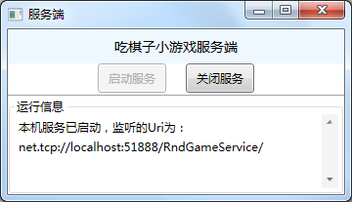
9.3.2 利用WCF和TCP编写网络游戏
本节通过一个“吃棋子”网络小游戏，说明利用WCF和TCP技术实现时，服务端和客户端的具体实现办法。
【例9-3】通过“吃棋子”小游戏，演示利用WCF编写TCP应用程序的基本用法，程序运行效果如图9-3和图9-4所示。

Slide 28
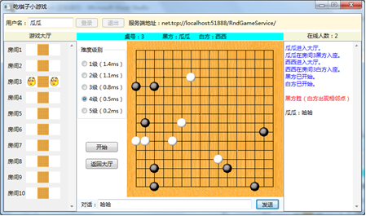
9.3.2 利用WCF和TCP编写网络游戏
“吃棋子”小游戏，客户端运行效果

Slide 29
9.3.2 利用WCF和TCP编写网络游戏
1．吃棋子游戏规则
本例子的游戏规则如下。
  玩家通过网络和坐在同一桌的另一个玩家对弈，一个玩家选择黑方，另一个玩家选择白方。
  游戏开始后，服务端自动以固定的时间间隔，不停地产生指定颜色棋子的位置，并通知客户端在棋盘上自动将其显示出来。
  玩家的目标是快速单击自动出现在棋盘上自己颜色的棋子，让单击的棋子从棋盘上消失，以免自己颜色的棋子出现相邻的情况。
  如果棋盘上有两个或者两个以上横向或纵向相邻的同色棋子，游戏就结束了，此时出现同色相邻棋子颜色的玩家就是失败者。

Slide 30
9.3.2 利用WCF和TCP编写网络游戏
1．吃棋子功能要求
在这个例子中，服务端游戏大厅和游戏桌的情况和五子棋游戏相似。该游戏功能要求如下。
  服务端可以同时服务多桌游戏，每桌只允许有两个玩家（黑方和白方）。
  玩家可自由选择坐在哪一方。如果两个玩家坐在同一桌，双方应都能看到对方的状态。两个玩家都单击开始按钮后，游戏才正式开始。
  玩家坐到游戏桌座位上后，不论游戏是否开始，该玩家都可以随时告诉服务端立即调整产生棋子的时间间隔。
  同一桌的两个玩家可以聊天。

Slide 31
9.3.2 利用WCF和TCP编写网络游戏
2．服务端编程
（1）创建服务端项目
（2）添加服务
  鼠标右击项目名，选择【添加】→【新建项】命令，在弹出的窗口中找到并选中【WCF服务】选项，将服务名称修改为RndGameService.cs，单击【添加】按钮。
（3）定义协定
  在IRndGameService.cs文件中定义服务端和客户端通信的协定（接口）。
（4）创建User类、CC类、Room类等；
（5）实现定义的协定和更改服务配置。

Slide 32
9.3.2 利用WCF和TCP编写网络游戏
2．服务端编程
更改服务配置，注意：
    <service name="NetTcpServer.RndGameService">
    <endpoint address="net.tcp://localhost:51888/RndGameService/"
    binding="netTcpBinding" contract="NetTcpServer.IRndGameService">
    <identity><dns value="localhost" /></identity>
    </endpoint>
    <host>
    <baseAddresses>
    <add baseAddress = "http://localhost:8733/Design_Time_Addresses/RndGameService/" /></baseAddresses></host></service>

Slide 33
9.3.2 利用WCF和TCP编写网络游戏
3．客户端编程
（1）添加服务引用
  运行服务端程序，并确保已经启动了服务，然后鼠标右击【引用】→【添加服务引用】命令。
（2）编写客户端代码
  客户端主要实现代码在ClientWindow.xaml及其代码隐藏类中。具体见源程序。

Slide 34
第9章习题和上机练习
本章习题 ： 1 、2 、4
本章上机练习： A.5 WCF和TCP消息通信练习

Slide 35
A.5 WCF和TCP消息通信练习
在同一个解决方案中，分别编写服务端程序和客户端程序，利用TCP实现简单的群聊功能。
具体要求如下：
  （1）服务端程序选择【WCF服务库】模板，客户端程序选择【WPF应用程序】模板。
  （2）客户端与服务端连接成功后，通过服务端获取已经在线的用户，并将其显示在客户端的在线用户列表中。
  （3）不论哪个用户发送聊天消息，其他所有用户都能看到该消息
  （4）当某个用户退出后，在线用户列表中自动移除该用户

Slide 36
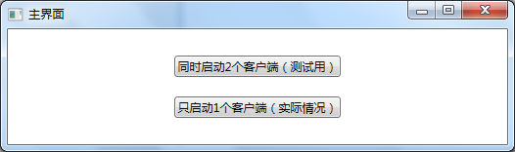
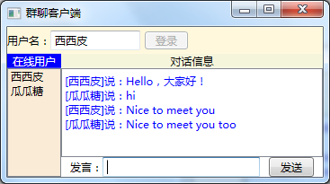
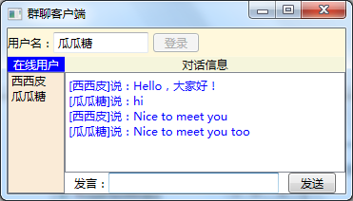
A.5 WCF和TCP消息通信练习
(a) 客户端主界面
(b) 客户端1 (c) 客户端2
Notes:
(a) 客户端主界面

